Slide 1
Исполнение бюджета Куйбышевского внутригородского района городского округа Самара за 1 квартал 2018 года осуществлялось на основании Бюджетного кодекса Российской Федерации, Устава Администрации Куйбышевского внутригородского района городского округа Самара, Положения «О бюджетном устройстве и бюджетном процессе Куйбышевского внутригородского района городского округа» и Решения Совета Депутатов Куйбышевского внутригородского района городского округа Самара от 23.11.2017 № 126 «О бюджете Куйбышевского внутригородского района городского округа Самара Самарской области на 2018 год и на плановый период 2020 и 2021 годов» с учетом вносимых изменений (в ред. Решений Совета депутатов Куйбышевского внутригородского района
городского округа Самара от 31.01.2018 N 137, от 21.02.2018 N 138)

Slide 2
1 квартал 2018 года

Slide 3
СТРУКТУРА ДОХОДОВ БЮДЖЕТА НА 2018 ГОД

Slide 4
Поступило доходов | План на 2018 год | Поступление фактически на 01.04.2018 | % исполнения
Налоговые и неналоговые доходы | 49 482,9 | 8 848,4 | 17,9
в том числе:
налог на имущество физических лиц | 19 303,8 | 1 250,5 | 6,5
земельный налог | 27 907,6 | 6 892,0 | 24,7
прочие поступления от денежных взысканий (штрафов) и иных сумм в возмещение ущерба, зачисляемых в бюджеты внутригородских районов (административные штрафы, налагаемые административными комиссиями) | 2 266,5 | 705,9 | 31,1
государственная пошлина за выдачу разрешения на установку рекламной конструкции | 5,0 | - | -
Безвозмездные поступления | 100 205,0 | 19 820,2 | 19,8
в том числе:
Дотации бюджетам бюджетной системы Российской Федерации | 75 966,5 | 19 455,1 | 25,6
Субсидии бюджетам бюджетной системы Российской Федерации (межбюджетные субсидии) | 23 051,5 | 68,3 | 0,3
Субвенции бюджетам бюджетной системы Российской Федерации | 1187,0 | 296,8 | 25,0
Всего | 149 687,9 | 28 668,6 | 19,2

Slide 5
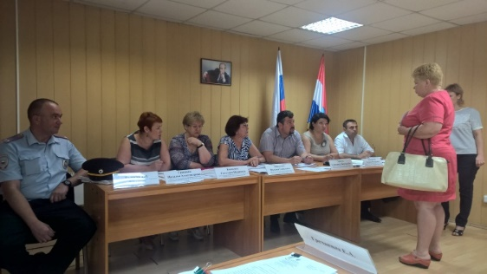
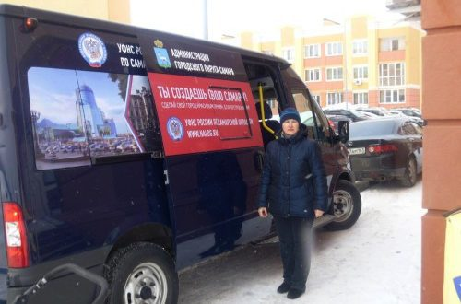
С целью исполнения бюджета района Администрацией Куйбышевского внутригородского района приняты меры, направленные на повышение собираемости, сокращение недоимки и мобилизации дополнительных доходов:
проведено 3 заседания Комиссии по повышению эффективности использования бюджетных средств и увеличению поступлений налоговых и неналоговых доходов бюджета Куйбышевского внутригородского района городского округа Самара, на которые были приглашены 35 организаций, 68 физических лиц, имеющих задолженность по имущественным налогам. Из них, заслушано 12 юридических и 14 физических лиц - налогоплательщиков, имеющих общую задолженность 4 457,4 тыс. руб. (3 886,8 тыс. руб. по земельному налогу, 570,6 тыс. руб. по налогу на имущество). В результате проведённой работы в бюджет городского округа Самара поступила задолженность в сумме 3 478,7 тыс. руб.
продолжает свою работу горячая линия по собираемости налогов, проводится информационно - разъяснительная работа с жителями района, направленная на повышение налоговой грамотности населения.

Slide 6
Структура расходов бюджета за 1 квартал 2018 года
Наименование показателя | Утверждено Решением о бюджете на 2018 год с учетом изменений |  |  | Исполнено за 1 квартал 2018 года
 | всего | в том числе средства |  | всего | в том числе средства
 |  | бюджета района | вышестоящих бюджетов |  | бюджета района | вышестоящих бюджетов
Общегосударственные вопросы | 85 523,1 | 84 336,1 | 1 187,0 | 15 491,1 | 15 315,0 | 176,0
Национальная оборона | 150,0 | 150,0 | 0,0 | 0,0 | 0,0 | 0,0
Национальная безопасность и правоохранительная деятельность | 138,7 | 138,7 | 0,0 | 0,0 | 0,0 | 0,0
Национальная экономика | 27 976,8 | 9 017,6 | 18 959,2 | 0,0 | 0,0 | 0,0
Жилищно- коммунальное хозяйство | 32 062,2 | 27 823,6 | 4 238,6 | 606,5 | 606,5 | 0,0
Образование | 7 927,9 | 7 927,9 | 0,0 | 1 950,2 | 1 950,2 | 0.0
Культура и кинематография | 1 600,0 | 1 600,0 | 0,0 | 200,0 | 200,0 | 0,0
Социальная политика | 550,0 | 550,0 | 0,0 | 18,5 | 18,5 | 0,0
Физическая культура и спорт | 50,0 | 50,0 | 0,0 | 50,0 | 50,0 | 0,0
Средства массовой информации | 290,0 | 290,0 | 0,0 | 0,0 | 0,0 | 0,0
Всего расходов | 156 268,7 | 131 883,9 | 24 384,8 | 18 316,3 | 18140,3 | 176,0

